Slide 2
Moc a vodca v malej sociálnej skupine

Slide 3
moc sa týka vzťahu medzi jednotlivými sociálnymi pozíciami
určuje mieru osobnej moci
v sociálnych skupinách existuje 6 foriem spoločenskej moci vodcu
moc odmeňovať
prideľovanie odmien
donucovacia moc
moc trestať
referenčná moc
je dosiahnutá preto, lebo ostatní členovia skupiny sa chcú s vodcom identifikovať
expertná moc
vodca má väčšie vedomosti ako členovia
legitímna moc
vodca je akceptovaný pretože má určitú pozíciu, alebo vďaka nejakým normám
informačná moc
založená na ovládaní alebo vlastníctve určitých informácií

Slide 4
Vodca
v malej sociálnej skupine je vodca ustanovený:
formálne
neformálne
vodca má na ostatných členov skutočný vplyv
vodcom nie je stále ten, kto ním bol formálne určený
vodca má v skupine dominantné postavenie
najčastejšie sa vodcom stáva ten, kto:
má nápady
je iniciatívny
je nasledovaný

Slide 5
Vodca
každý vodca musí mať základné črty vodcovstva, ktoré sú od neho požadované
snaha porozumieť členom skupiny
iniciatívnosť
výkonnosť
sociálna citlivosť a starostlivosť o členov skupiny
motivácia k činnosti
väčšina vodcovských vlastností sa vyvíja spolu s vodcovskými činnosťami
sú výsledkom sociálneho učenia

Slide 6
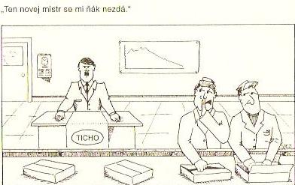
Štýly vodcovstva
vodca používa rôzne štýly vedenia skupiny, ktoré závisia
od podmienok, v ktorých pôsobí
od pozície v štruktúre moci
Autokratický štýl
odstup vodcu od skupiny je väčší
v skupine zvyčajne prevláda podráždená atmosféra
panuje nižšia pracovná morálka
vina za neúspechy sa hádže na obetného baránka

Slide 7
Štýly vodcovstva
Demokratický štýl
umožňuje intenzívne pracujúce podskupiny
pokojná, konštruktívna a pracovná atmosféra
vytvára sa pocit vzájomnosti
Laisser-faire
skupina vzniká náhodne
jej vodca sa nehodí na vedenie
členovia sa väčšinou k práci ani nedostanú
vodca v hierarchii na vyšších miestach môže na zabezpečenie efektívneho vedenia použiť autoritatívny (autokratický) štýl
vodca z nižšieho stupňa hierarchie sa skôr uplatní demokratickým štýlom

Slide 8
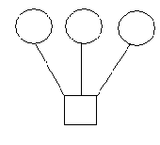
Vodca - skupina
dôležitý je aj vzťah medzi vodcom a jednotlivými členmi skupiny:
Cyklická skupina: na jej čele stojí vodca
Spojená skupina: vodca stojí na čele jednotky

Slide 9
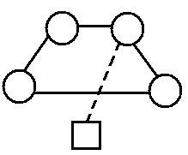
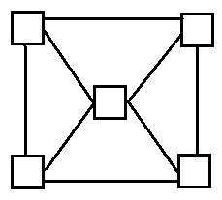
Vodca - skupina
Líniová skupina: má stále dvoch sprostredkovateľov
Reťazová skupina: vodca komunikuje cez neformálneho „podvodcu“
Kruhová skupina: skupina je samostatná
Úplná štruktúra: každý komunikuje s každým a dočasne môže byť aj každý vodcom

Slide 10
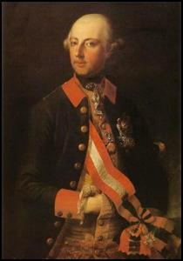
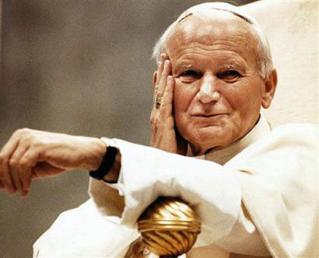
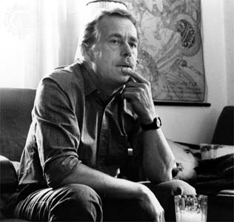
Autorita vodcu
M. Weber uviedol 3 zdroje autority (v 1921)
Racionálna autorita
reprezentant legitímnych noriem, ktoré mu tento post zároveň umožňujú
Tradičná autorita
opiera sa o dôležitosť tradície a potrebu kontinuity
Charizmatická autorita
vodca získa post na základe svojej povahy

Slide 11
Typy vodcov
Existujú 2 základné typy vodcov
Špecialista na úlohy
primárnym cieľom je dosiahnutie cieľa, ktorý má skupina
vodca štruktúruje a organizuje riešenia úloh
Špecialista na emócie
zameriava sa hlavne na personálne a sociálne vzťahy v skupine
snaží sa o motiváciu členov
niekedy je vyriešenie úlohy druhoradé a je na úkor vzťahov

